Slide 1


Willkommen
Daten Analyse
Stavros Varelopoulos
Notes:
Begrüßung:
Willkommen zur Präsentation ,

Slide 2



Inhalt
Teil 1 : Vorstellung der Präsentation
Teil 2 : Einblick in die Datenanalyse
Notes:
Agenda :
Der Inhalt meiner Präsentation teilt ich in zwei Teile auf der erste ist die Präsentation des Produkts
Teil Zwei ein Blick „hinter den Kulissen „ so zu sagen …..Wie kommt das alles zu stande

Slide 3









Teil 1 : Vorstellung der Präsentation

Slide 4



Analyse von über 51.000 Listings in 10 europäischen Städten.
Ziel:
Preisstruktur verstehen
Preistreiber identifizieren
Budgetempfehlungen ableiten
Notes:
Nun zum Hauptthema:
Über 51 tausend Produktanzeigen wurden analysiert in 10 verschiedenen Hauptstädte Europas.
ZIEL (ist):
Die Preisstruktur zu verstehen,
Preistreiber zu identifizieren und
Budgetempfehlungen ableiten zu können

Slide 5
Städte Überblick
Amsterdam
LOCATION
London
Vienna
Geografische Verteilung der Städte in Nord und Süd.
Paris
Berlin
Lisboa
Budapest
Barcelona
Rom
Athen
Notes:
Hier nochmal eine Geografische Verteilung der Städte ,,,,,,,
In nord europa und südeuropa

Slide 6








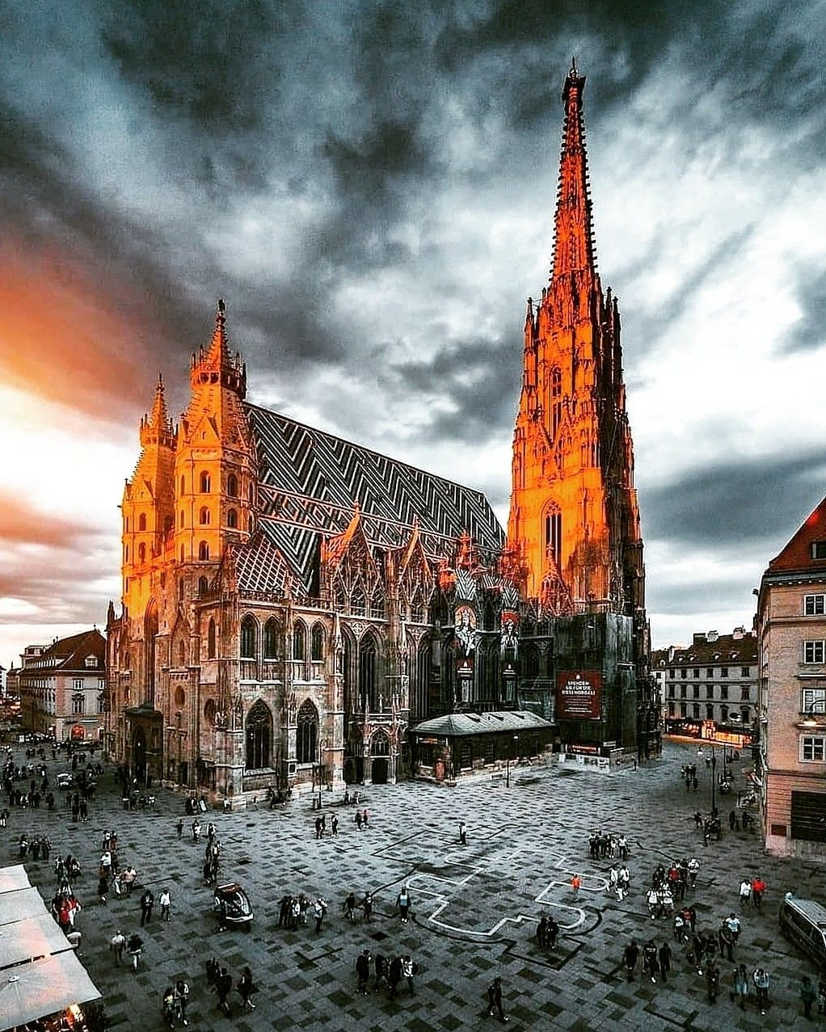

Notes:
Bevor wir in die Details gehen, ein kurzer Überblick: Hier sehen wir die Städte, deren Daten wir analysiert haben. Und jetzt widmen wir uns der Anzahl der Listings, die die Grundlage unsere Analyse bilden."

Slide 7
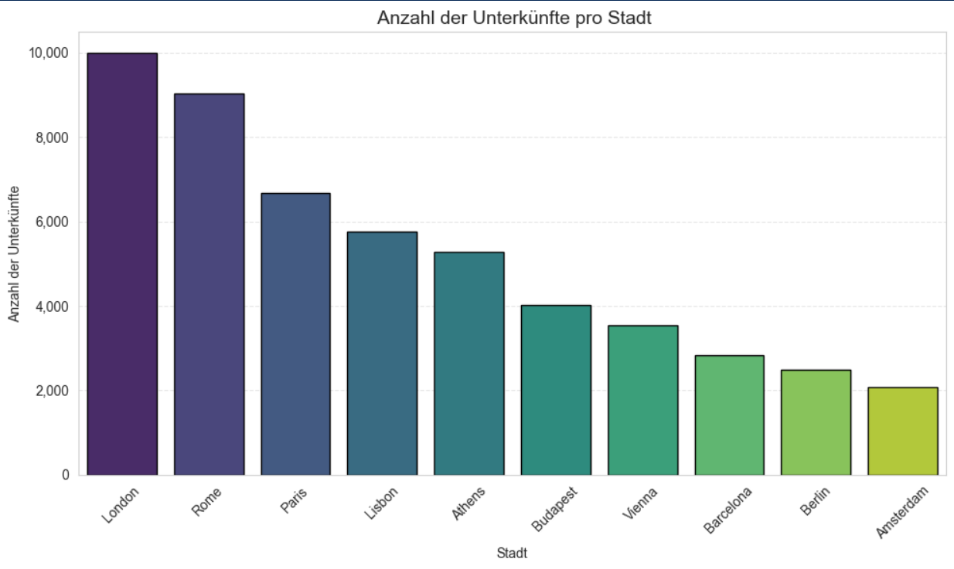
Anzahl der Unterkünfte je Stadt
Notes:
"Es wird deutlich, dass London mit über 10.000 Listings die mit Abstand größte Auswahl an Unterkünften bietet.„
Am unteren Ende der Skala, mit der geringsten Auswahl, finden wir Städte wie Barcelona, Berlin und insbesondere Amsterdam.„
"Amsterdam sticht hier hervor, da es, obwohl es eine der teuersten Städte ist, die wenigsten Unterkünfte in unserer Analyse aufweist. Dies könnte auf strengere Regulierungen oder eine geringere Verfügbarkeit hindeuten."

Slide 8


Durchschnittspreis je Stadt
London, Amsterdam, Paris sind die teuersten Märkte
Budapest & Athen sind am günstigsten
Notes:
London,Amsterdam;Paris gehören zu den teuersten Metropolen Europas ,sei es für Wohnraum ,Gatsronomie oder Tourismus.
Budapest und Athen gelten im vergleich zu westeuropäischen Hauptstädten ebenfalls als deutlich preiswertere Städte.

Slide 9
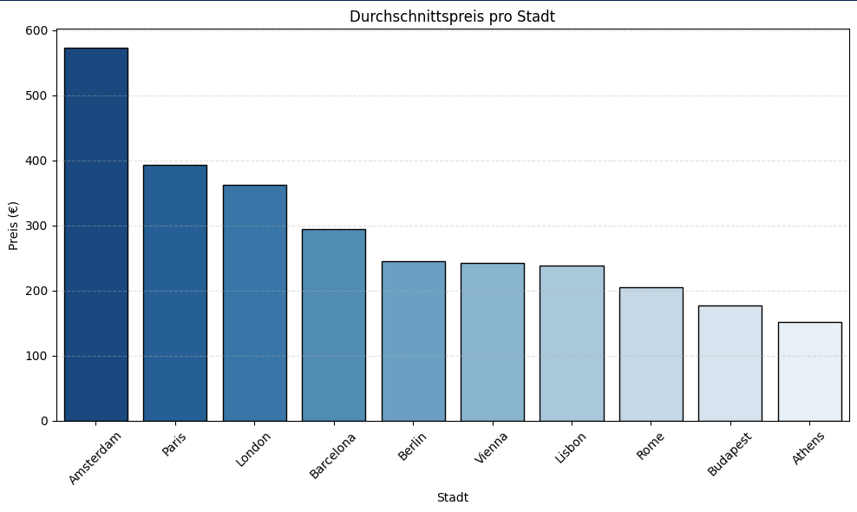
Durchschnittspreis pro Stadt
Notes:
"Dieses Balkendiagramm gibt uns einen klaren Überblick über den Durchschnittspreis pro Nacht in jeder Stadt „
"Es wird sofort ersichtlich, dass Amsterdam mit einem Durchschnittspreis von weit über 550 Euro die mit Abstand teuerste Stadt für Unterkünfte ist.
"Dicht gefolgt werden sie von Paris und London, die ebenfalls hohe Durchschnittspreise von rund 350 bis 400 Euro pro Nacht aufweisen.„
"Am anderen Ende der Skala finden wir Budapest und Athen, die mit Durchschnittspreisen von unter 200 Euro die günstigsten Optionen für Reisende bieten."
Kleiner Tipp am Rande :
Diese Preisunterschiede sind entscheidend für die Budgetplanung und unterstreichen, wie stark die Wahl der Stadt die Gesamtkosten einer Reise beeinflusst."

Slide 10

Gesamtumsatz
London führte bei den Gesamtein-nahmen und der Anzahl der Listings
Notes:
Die Analyse zeigt ,das London die höchsten Gesamteinnahmen und auch die meisten Listings aufweist

Slide 11

Gesamtumsatz
London führte bei den Gesamtein-nahmen und der Anzahl der Listings
Paris
erzielt den
zweithöchsten
Gesamtumsatz
direkt
hinter
London
Notes:
Beim Gesamtumsatz liegt Paris an zweiter Stelle, übertroffen nur von London. (Betont die Reihenfolge)

Slide 12

Gesamtumsatz
London führte bei den Gesamtein-nahmen und der Anzahl der Listings
Paris
erzielt den
zweithöchsten
Gesamtumsatz
direkt
hinter
London
Notes:
"Budapest und Berlin erzielten die niedrigsten Einnahmen."

Slide 13

Gesamtumsatz
London führte bei den Gesamtein-nahmen und der Anzahl der Listings
Paris
erzielt den
zweithöchsten
Gesamtumsatz
direkt
hinter
London
Notes:
Den milame

Slide 14
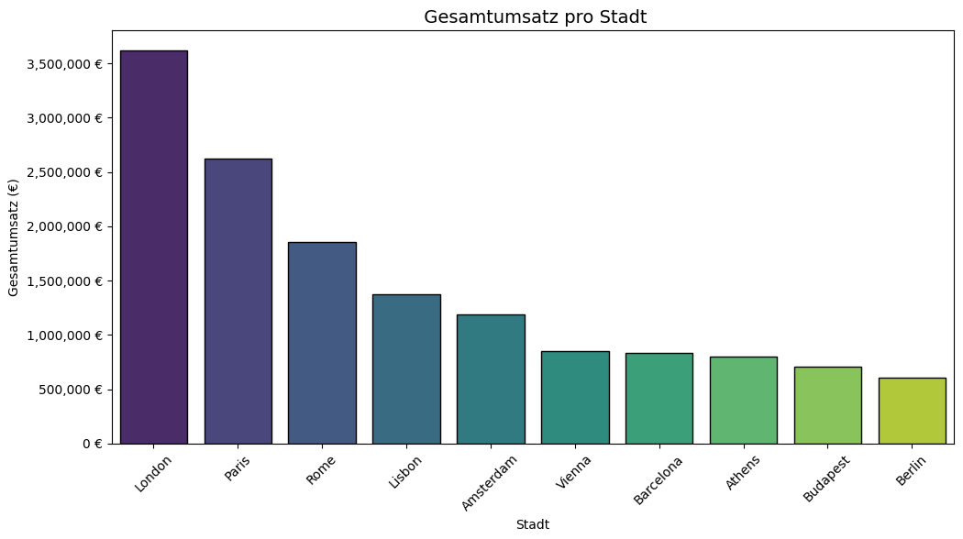
Gesamtumsatz pro Stadt
Notes:
Allgemeine Einführung:
"Dieses Balkendiagramm visualisiert den Gesamtumsatz in Euro, der in jeder Stadt generiert wurde.
Umsatz-Spitzenreiter:
London ist mit einem Gesamtumsatz von über 3,5 Millionen Euro der unangefochtene Marktführer. Dies spiegelt sowohl die hohe Anzahl an Listings als auch die generell hohen Preise wider.„
"An zweiter Stelle folgt Paris mit rund 2,6 Millionen Euro Umsatz, was die Stärke dieser beiden Top-Destinationen im europäischen Markt unterstreicht.„
"Rom positioniert sich als drittstärkster Markt beim Gesamtumsatz, obwohl es beim Durchschnittspreis weiter hinten lag – hier spielt die hohe Anzahl an Unterkünften eine Rolle."
"Am unteren Ende der Umsatzskala finden wir Städte wie Athen, Budapest und Berlin, die den geringsten Gesamtumsatz verzeichnen."

Slide 15

Superhosts sind deutlich in der Minderheit
Bieten höhere Qualität.
Verlangen höhere Preise
Notes:
Nun zu den Superhost ,das sind Gastgeber die auf Air bnb besonders positiv von Gästen bewertet werden und bestimmte Qualitätsstandarts erfüllen.
Bieten einen aussergewöhnlichen Service
Qualität hat seine Preis ,trifft es hier ganz gut den die verlangen höhere Preise.
Befinden sich aber im Marktanteil klar in der in der Minderheit.

Slide 16
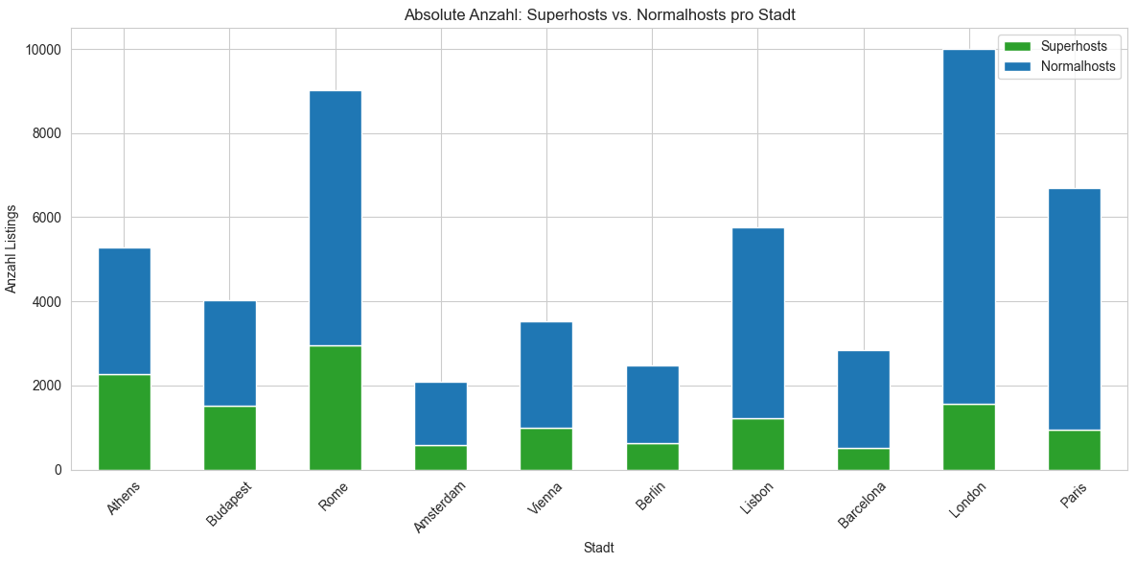
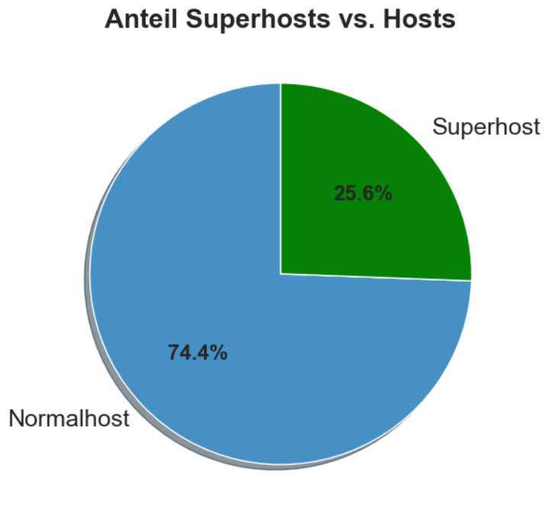
Superhost vs. Host
Notes:
"Diese Folie gibt uns einen detaillierten Einblick in die Verteilung der Host-Typen: Superhosts versus Normalhosts.„
"Das Kreisdiagramm auf der rechten Seite zeigt es ganz deutlich: Superhosts sind eine klare Minderheit. Nur etwa ein Viertel – genau 25,6 % – aller Hosts tragen diesen Status, während der Großteil von 74,4 % Normalhosts sind."
"Diese Zahlen untermauern, dass der Superhost-Status etwas Besonderes ist und nicht von der Mehrheit der Anbieter erreicht wird.„
"Der Blick auf die Städte im Balkendiagramm links bestätigt dieses Bild: In jeder einzelnen Stadt sind die Normalhosts in der Überzahl. Die blauen Balken sind durchweg deutlich höher als die grünen.

Slide 17
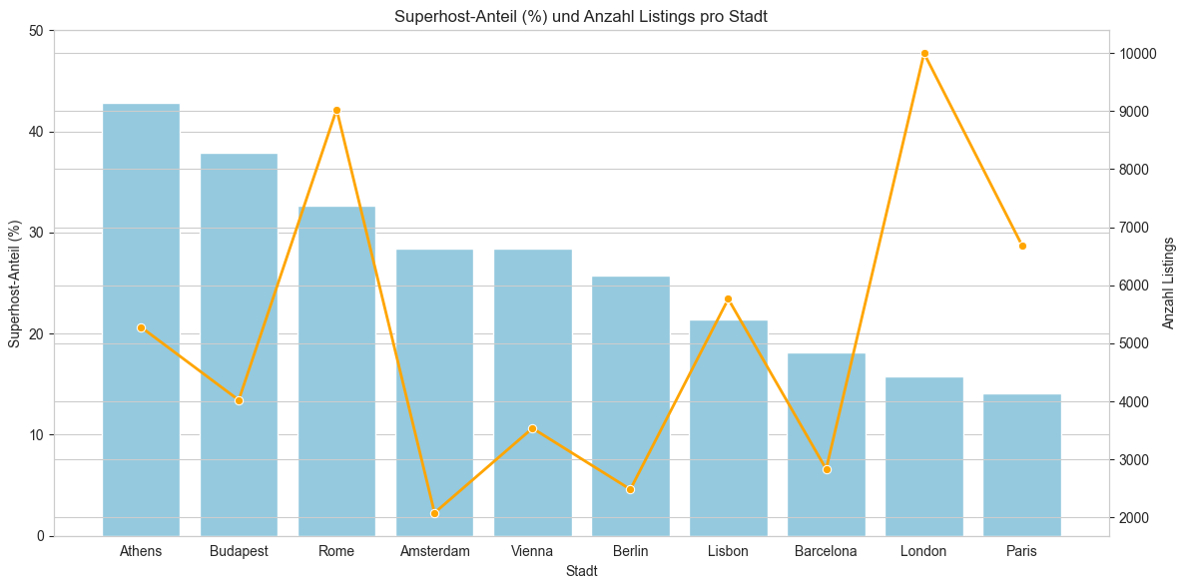
Superhost-Anteil nach Stadt
Notes:
"Diese kombinierte Grafik zeigt uns einerseits den prozentualen Anteil der Superhosts pro Stadt (blaue Balken) und andererseits die absolute Anzahl der Listings in diesen Städten (orange Linie).„
"Es wird sofort klar: Städte wie Athen und Budapest weisen mit über 40% bzw. fast 40% den höchsten Superhost-Anteil auf.
"Interessant ist der Blick auf die orange Linie: Es gibt keinen direkten Zusammenhang zwischen der Anzahl der Listings und dem Superhost-Anteil."
"Tatsächlich zeigt sich sogar eine gegenläufige Tendenz: Städte mit den meisten Listings, wie London und Paris, haben einen der niedrigsten Superhost-Anteile."
"Umgekehrt haben Städte mit einem höheren Superhost-Anteil, wie Athen und Budapest, tendenziell weniger Gesamt-Listings auf dem Markt."

Slide 18



Die beliebtesten Unterkunftsarten sind ganze Wohnungen
Private Zimmer folgen an zweiter Stelle
Geteilte Zimmer spielen keine große Rolle
Notes:
Die beliebtesten Unterkunftsarten sind ganze Apartments / Wohnungen.
Private Zimmer liegen an zweiter Stelle.
Shared Rooms / Geteilte Zimmer spielen keine große Rolle.

Slide 19
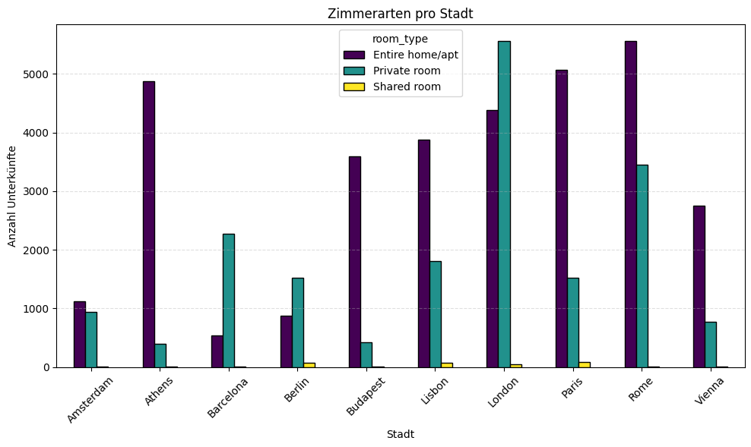
Zimmerarten je Stadt
Notes:
"Dieses Balkendiagramm schlüsselt die Anzahl der Unterkünfte nach Zimmerarten in jeder unserer untersuchten Städte auf:
"Es wird überdeutlich: Der mit Abstand häufigste Unterkunftstyp sind ganze Wohnungen oder Apartments. In fast allen Städten, wie Paris, Rom, Budapest oder Athen, dominieren die dunkellila Balken, was die Beliebtheit dieser Unterkunftsart unterstreicht.„
"An zweiter Stelle folgen konsistent die privaten Zimmer (türkisfarbene Balken). Sie machen zwar einen geringeren Anteil aus als ganze Wohnungen, sind aber dennoch eine relevante Option auf dem Markt.„
"Die gelben Balken für geteilte Zimmer (Shared Rooms) sind in allen Städten kaum sichtbar. Dies bestätigt unsere frühere Beobachtung, dass diese Art von Unterkunft auf dem europäischen Markt nur eine sehr untergeordnete Rolle spielt.„
"Insgesamt zeigt sich, dass der Markt stark von eigenständigen Wohneinheiten dominiert wird, ergänzt durch private Zimmer, während geteilte Unterkünfte kaum Relevanz besitzen. Die Stadt London bildet hier eine bemerkenswerte Ausnahme da die Privat zimmer in absoluten Zahlen extrem hoch liegt.

Slide 20


PERSONEN
Kapazität
Notes:
"Schauen wir uns nun an, wie die Kapazität der Unterkünfte verteilt ist.

Slide 21
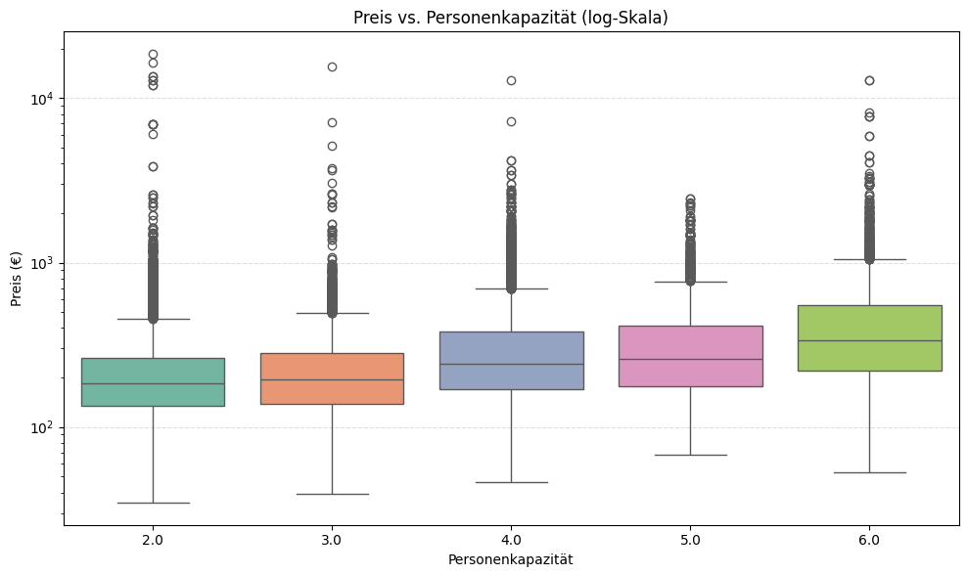
Preis vs. Personenkapazität
Notes:
Haupttrend: Es zeigt sich ein klarer Trend: Je höher die Personenkapazität einer Unterkunft ist, desto höher ist auch der Medianpreis. Das bedeutet, größere Unterkünfte für mehr Gäste sind im Durchschnitt teurer.
Preisspanne und Variabilität: Mit zunehmender Kapazität erhöht sich auch die Spanne der Preise. Das bedeutet, dass es bei Unterkünften für 5 oder 6 Personen sowohl relativ günstige als auch sehr luxuriöse und damit sehr teure Optionen gibt. Die Preisvariabilität nimmt mit der Größe zu.
Auffällige Ausreißer: Wir sehen viele Ausreißer, insbesondere bei kleineren Kapazitäten, die zeigen, dass auch Unterkünfte für wenige Personen extrem teuer sein können – vielleicht handelt es sich hier um besonders exklusive oder einzigartige Objekte.

Slide 22
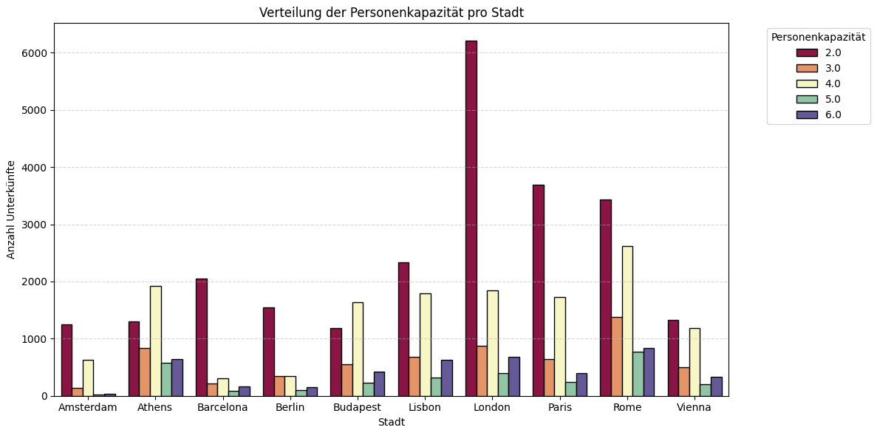
Personenkapazität je Stadt
Notes:
"Es wird sofort deutlich: Die Mehrheit der Unterkünfte ist für kleinere Gruppen konzipiert. Die dunkelroten Balken, die für zwei Personen stehen, dominieren in fast allen Städten.„
"Unterkünfte für drei und vier Personen sind ebenfalls häufig, insbesondere in Städten wie Athen, Budapest oder Berlin, gefolgt von den Kapazitäten 3.0 (orange) und 4.0 (gelb).„
"Unterkünfte für fünf (hellgrün) oder sechs (dunkelblau) Personen sind hingegen deutlich seltener. Die Anzahl dieser größeren Unterkünfte ist in allen Städten signifikant geringer.„
"London sticht hier besonders hervor: Die Stadt hat eine enorm hohe Anzahl an Unterkünften für zwei Personen,
"Insgesamt spiegelt die Verteilung der Personenkapazität die typischen Reisegruppen wider, wobei Paare und kleine Familien die größte Nachfrage generieren. Angebote für sehr große Gruppen sind eine Nische."

Slide 23

Sauberkeits
Bewertung
Notes:
Nachdem wir uns nun die verschiedenen Unterkunftsarten angesehen haben, richten wir unseren Fokus auf einen Aspekt, der für viele Reisende von entscheidender Bedeutung ist: die Sauberkeit.

Slide 24




Die meisten Unterkünfte liegen zwischen 8 und 10 Punkten
Sauberkeit ist ein wichtiges Qualitätskriterium
Kein direkter Einfluss auf
den Preis
Notes:
Die meisten Unterkünfte bewegen sich im Bereich von 8 bis 10 Punkten auf der Sauberkeitsskala .
Eine Top-Bewertung in puncto Sauberkeit kann das Vertrauen stärken und signalisiert Liebe zum Detail und Professionalität.
Interessanterweise zeigt unsere Datenanalyse, dass die Sauberkeitsbewertung keinen direkten Einfluss auf den Preis der Unterkunft hat.
Sauberkeit scheint eher eine Grundvoraussetzung oder ein Hygienefaktor zu sein, der erwartet wird, aber nicht notwendigerweise als separates Preisargument dient.

Slide 25

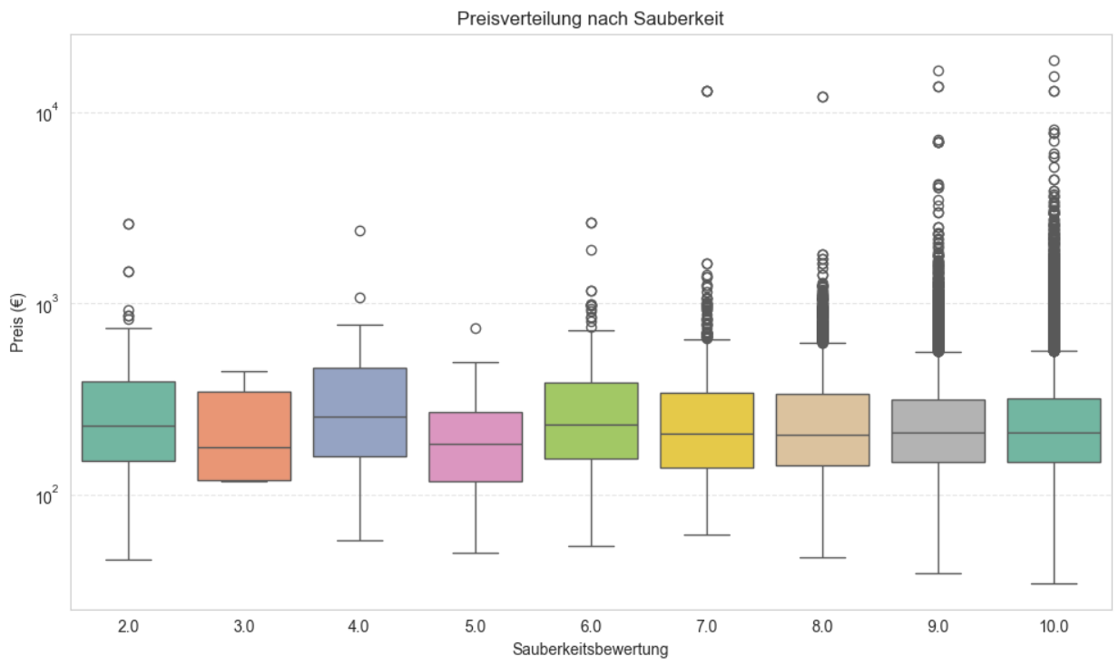
Preisverteilung nach Sauberkeit
Notes:
"Diese Grafik zeigt uns, wie sich der Preis der Unterkünfte in Abhängigkeit von ihrer Sauberkeitsbewertung verhält.„
"Der wichtigste Punkt, den wir hier ablesen können, ist: Es gibt keinen direkten Einfluss der Sauberkeitsbewertung auf den Preis.„
Die Median preise verhalten sich über alle Sauberkeitsstufen weitgehend konstant.

Slide 26



Zentrum vs. Außenlage je Stadt
Notes:
Betrachten wir nun, wie stark die Zentrumsnähe den Preis beeinflusst.

Slide 27
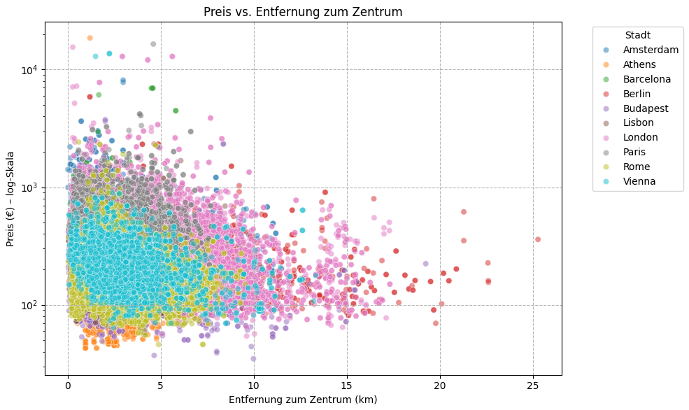
Preisgestaltung nach Entfernung zum Zentrum
Notes:
Diese Grafik veranschaulicht sehr gut: Je weiter sich eine Unterkunft vom Stadtzentrum entfernt, desto tendenziell günstiger wird sie. Man sieht aber auch, dass es, insbesondere in den Zentren, eine große Bandbreite an Preisen gibt."

Slide 28
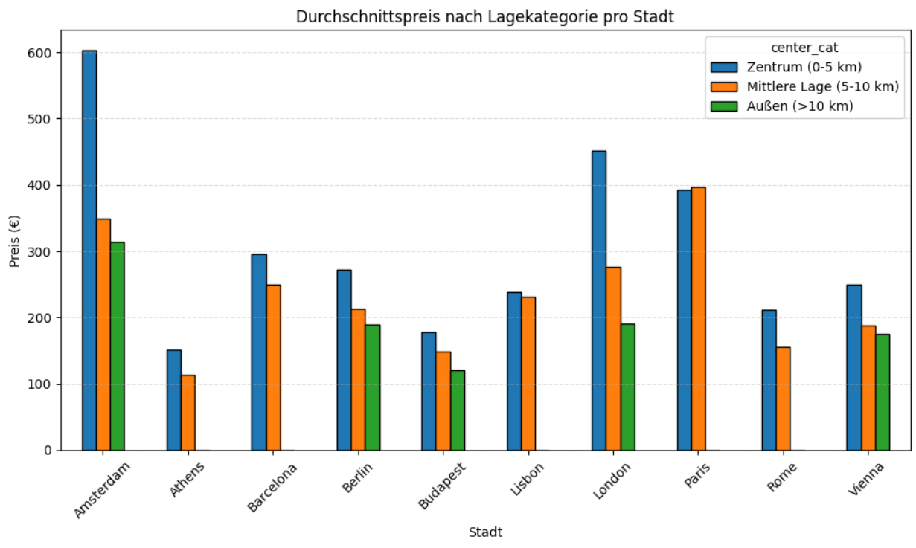
Durchschnittspreis nach Lagekategorie je Stadt
Notes:
Generell bestätigt sich: Je näher am Zentrum, desto höher der Preis. In fast allen Städten ist der Preisabfall mit zunehmender Entfernung vom Zentrum klar ersichtlich.
Amsterdam sticht mit den mit Abstand höchsten Preisen im Zentrum hervor, aber auch hier sind die Unterkünfte in Außenlagen deutlich günstiger.
"London und Paris bestätigen ihren Ruf als teure Städte, mit hohen Preisen in allen Lagen, wobei Paris in der mittleren Lage sogar höhere Durchschnittspreise zeigt als im Zentrum.„was auf eine starke Nachfrage oder besondere Angebote in diesen Bereichen hindeuten könnte.

Slide 29

Metro nah vs Metro fern
London bis zu 45% Preiszuschlag
Notes:
Eigentlich kein großer Einfluss denoch in London ,Paris und Amsterdam sind bis zu 45 % Preisaufschlag keine seltenheit ein Preistreiber so zu sagen.

Slide 30
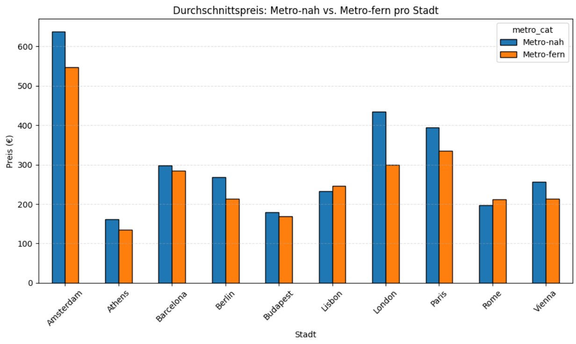
Durchschnittspreise Metro – nah vs. Metro – fern je Stadt
Notes:
Grundsätzlich sehen wir, dass Unterkünfte in Metro-Nähe tendenziell teurer sind –
Besonders ausgeprägt ist dieser Unterschied in Amsterdam, London und Paris, wo die Metro-näheren Unterkünfte deutlich höhere Preise aufweisen.
In Städten wie Athen und Budapest sind die Preise insgesamt niedriger, doch auch hier zeigt sich der Effekt der Metro-Nähe, wenn auch auf einem geringeren Niveau.
Wobei in Lissabon und Rom der Preisunterschied sogar leicht umgekehrt ist.

Slide 31



Städte wie Rom, Barcelona,Paris punkten mit hohen Attraktivitäts – und Restaurant – Werten
Notes:
Intressanter weise steigt der Preis nur minimal ,selbst in Gegenden mit sehr hohen Restaurant und Attraktivitäts-Werten.

Slide 32
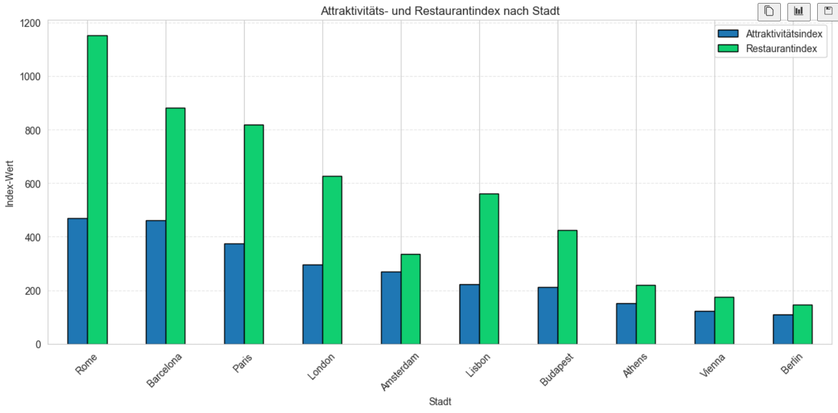
Attraktivität und Restaurant Index
Notes:
"Dieses Balkendiagramm vergleicht den Attraktivitätsindex (blau) mit dem Restaurant Index (grün) für jede unserer untersuchten Städte.„
Ein sofort ersichtlicher Trend ist: Der Restaurant Index liegt in fast allen Städten deutlich über dem Attraktivitätsindex. Das deutet darauf hin, dass die Qualität und Vielfalt des gastronomischen Angebots einen sehr hohen Stellenwert hat und oft sogar die allgemeine Attraktivität übersteigt.
"Rom, Barcelona und Paris sind hier die klaren Spitzenreiter bei beiden Indizes, mit besonders hohen Werten im Restaurantbereich. Dies unterstreicht ihren Ruf als kulinarische Reiseziele."
"Diese Grafik unterstreicht die enorme Bedeutung der Gastronomie für die Attraktivität einer Stadt. Eine reiche und hoch bewertete Restaurantlandschaft kann ein entscheidender Faktor sein, der Gäste anzieht und das Reiseerlebnis maßgeblich prägt.

Slide 33
Preisstruktur
Der Median liegt zwischen 100-150 € ,
abhängig von Stadt und Lage
Zentrale Lagen
Nördliche Städte
04
02
01
03
Hohe Personen kapazitäten
Preise unter 50 € und
weit über 1000 €
Notes:
Fassen wir die Preisstruktur zusammen: Der Medianpreis liegt typischerweise zwischen 100 und 150 Euro, stark variierend je nach Stadt und genauer Lage. Gleichzeitig sehen wir eine enorme Preisspanne, von unter 50 Euro bis weit über 1000 Euro. Die teuersten Unterkünfte finden wir in zentralen Lagen und besonders in den nördlichen Städten. Ein weiterer Faktor für höhere Preise sind Unterkünfte mit großer Personenkapazität.

Slide 34
Preistreiber
Die Unterkunftsgröße
04
02
Die Stadt
selbst.
01
03
Metro nah
Zentrumsnähe
Notes:
"Fassen wir die Haupt-Preistreiber zusammen, die unsere Analyse ergeben hat: Erstens, die Stadt selbst – das grundlegende Preisniveau variiert stark von Metropole zu Metropole. Zweitens, die Zentrumsnähe – eine zentrale Lage ist fast immer mit höheren Kosten verbunden. Drittens, die Größe der Unterkunft bzw. die Personenkapazität – mehr Platz und Betten bedeuten einen höheren Preis. Und viertens, die Nähe zur Metro – eine gute Anbindung ist ein klarer Preisfaktor.

Slide 35
Budgetempfehlung
01
Südeuropäische Städte
bevorzugen
03
Auf Superhost –Status verzichten
Zentrum vermeiden
02
Kleinere Unterkünfte wählen
04
Notes:
Zu Punkt 1: Zentrum vermeiden:
Oft genügt schon eine geringere Entfernung um deutlich günstigere Angebote zu finden,ohne dabei auf gute Anbindung verzichten zu müssen.
Punkt 2:
Bevorzuzugen Sie süd europäische Städte . Hier könne sie für das gleiche Budget oft einen längeren oder komforttablerern Aufenthalt genießen
Punkt 3 :
Wählen Sie kleinere Unterkünfte. Kleinere Apartments oder Privatzimmer, die für weniger Personen ausgelegt sind, sind im Durchschnitt erheblich günstiger als große Unterkünfte mit hoher Personenkapazität
Punkt 04:
Obwohl Superhosts zweifellos für hohe Qualität stehen, verlangen sie unsere Daten zufolge tendenziell höhere Preise. Es gibt viele hervorragende, gut bewertete Hosts, die nicht den Superhost-Status tragen, aber dennoch eine exzellente Qualität zu einem besseren Preis bieten."

Slide 36

Fazit
Nord – Europa bis zu 100% teurer
Notes:
Key-Messages der Airbnb-Analyse
Nord vs. Süd:
Nord – Europa ist bis zu 100% teurer – Athen oder Budapest kosten oft nur die Hälfte von London oder Amsterdam.

Slide 37
Fazit
Nord – Europa bis zu 100% teurer
Außerhalb des Zentrums bis zu 40 % günstiger
Notes:
Key-Messages der Airbnb-Analyse
Zentrumsnähe: 2 – 5km außerhalb des Zentrums sparen bis zu 40 % ohne großen Qulitätsverlust.

Slide 38
Fazit
Nord – Europa bis zu 100% teurer
Außerhalb des Zentrums bis zu 40 % günstiger
Preis vs. Qualität
Notes:
Key-Messages der Airbnb-Analyse
Teure Apartments sind nicht automatisch sauber oder top bewertet. Boxplot zeigte uns überraschende Ausreißer

Slide 39
Fazit
Nord – Europa bis zu 100% teurer
Außerhalb des Zentrums bis zu 40 % günstiger
Preis vs. Qualität
Superhost als Orientierung ?
Notes:
Key-Messages der Airbnb-Analyse
Superhost kosten ca.10 -20% mehr, bieten aber höhere Zuverlässigkeit. – (zwar ) kein Muss ,aber oft lohnend.

Slide 40
Fazit
Nord – Europa bis zu 100% teurer
Außerhalb des Zentrums bis zu 40 % günstiger
Preis vs. Qualität
Superhost als Orientierung ?
Versteckte Premium - Schnäppchen
Notes:
Key-Messages der Airbnb-Analyse
Versteckte Premium schnäppchen gibt es : wer preisdynamik und Bewertungen klug kombiniert ,findet hochwertige Unterkünfte zum halben Preis.

Slide 41
Danke
Notes:
Bedanke mich herzlichst ,hoffe ihr habt paar neue Erkenntnisse für euch entnehmen können.

